Slide 1
不妊症とは
不妊症の定義
不妊症の頻度
不妊症の原因
不妊症の分類と不妊因子
JP-RM-2200027

Slide 2
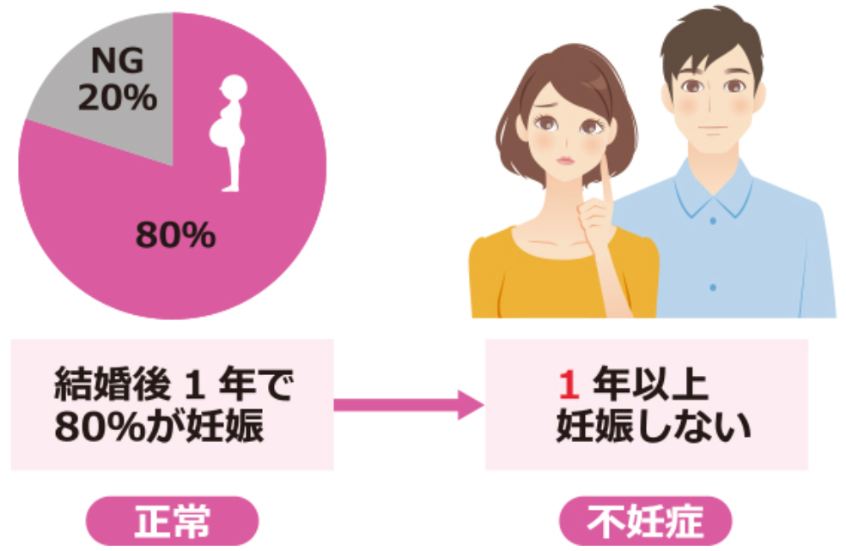
不妊症の定義
不妊症とは、
“夫婦が妊娠を希望して1年以上性生活を行っているにもかかわらず、妊娠しない場合”をいいます。
20歳代であっても１年間妊娠しなければ、妊娠の機会を逸しないよう不妊検査、治療を勧めることが増えてきています。
なお、35歳以上の女性では1年を待たず6ヵ月以上妊娠が成立しない場合に検査を受けた方がよいと日本生殖医学会にて提示されています。また、重い月経痛や月経周期の不順などの症状がある場合は、早めに医師に相談しましょう。
JP-RM-2200027

Slide 3
不妊症の頻度
不妊症の頻度は高齢になるほど上昇し、約９％と推定されています。近年、不妊症の頻度は増加しており、その背景には晩婚化や妊娠・出産年齢の高齢化などが挙げられます。
35歳を過ぎると不妊症の頻度が高くなるため、不妊治療においては35歳以上を「高齢」と位置付けられています。
女性の年齢と出産数の変化を検討した報告では、子どもがいない割合は、30歳前半から徐々に増加し、35歳以降は急速に増加しています
（%）
子どもがいない割合
女性の年齢
Menken J：Science 1986 : 233(4771), 1389-1394より作図
JP-RM-2200027

Slide 4
不妊症の原因
不妊症には、男性に原因がある男性不妊と、女性に原因がある女性不妊があります。
妊娠が成立するためには、男女ともに様々なプロセスがありますが、そのどこかに異常が起きることが不妊症の原因です。主に、女性が原因の不妊が1/3、女性と男性が原因の不妊が1/3、男性が原因の不妊が1/3といわれています。
妊娠成立までのプロセスをみると、男性では精巣で造られた精子が精管に移動・貯蔵された後、尿道から射精されます。一方、女性では卵巣で成熟した卵子が排卵された後、卵管に捕捉されて受精し、子宮に移動し着床します。
不妊検査では、これらのプロセスのどこに異常があるのかを調べますが、検査をしても原因の特定できない「原因不明不妊症（機能性不妊症）」も10〜20％みられます。
不妊症は夫婦の年齢が上がるほど増加することから、加齢（＝卵子や精子の老化）が大きな一因と考えられています。
※造精：精子が造られること ※排卵：卵胞の中に存在する卵子が卵巣の外に排出されること
JP-RM-2200027

Slide 5
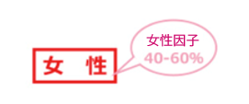
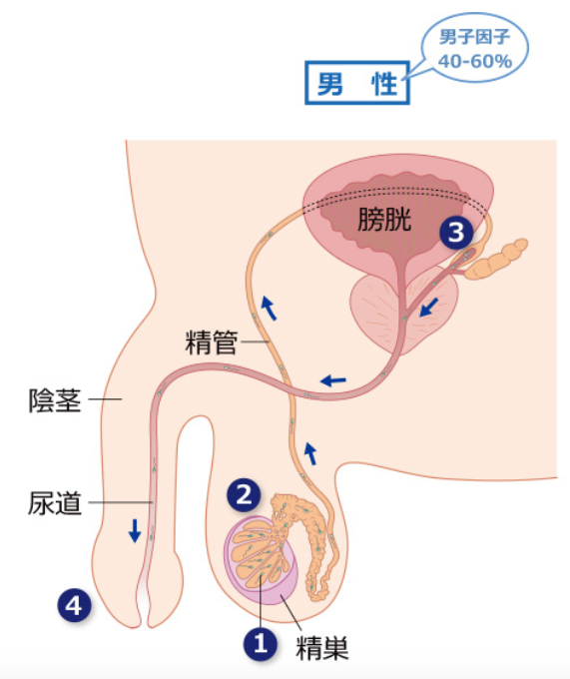
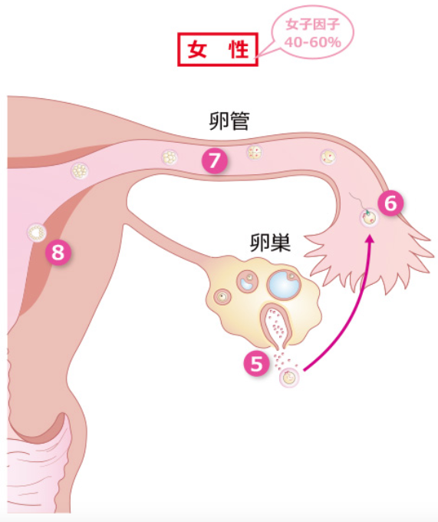
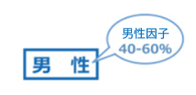
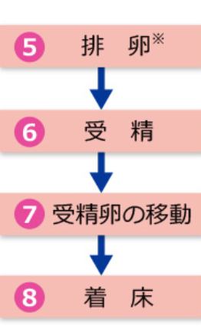
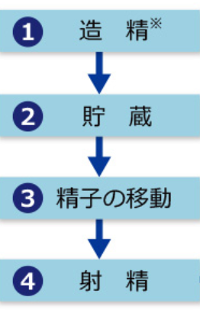
不妊症の原因
男性因子
女性因子
※造精：精子が造られること ※排卵：卵胞の中に存在する卵子が卵巣の外に排出されること
JP-RM-2200027

Slide 6
不妊症の分類と不妊因子
不妊症は、①排卵障害、②受精障害、③着床障害の3つに分類されます。
排卵障害は、内分泌・排卵因子関与
受精障害は、卵管因子、頸管因子、男性因子、免疫因子が関与
着床障害は、子宮因子などが関与
JP-RM-2200027

Slide 7
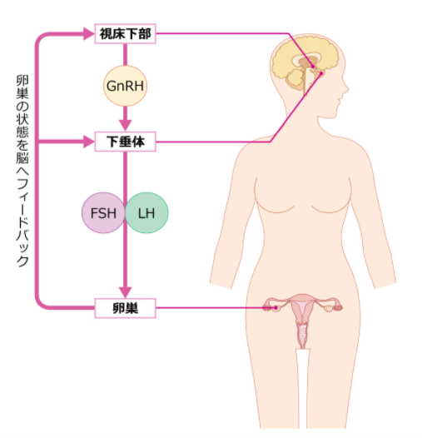
不妊症の分類と不妊因子 排卵障害
ホルモン分泌が足りないことなどにより、 卵胞（卵子）が発育しない、卵子が排卵しないことによって不妊となります。
内分泌・排卵因子
月経周期をコントロールしているゴナドトロピンの分泌は、脳の視床下部という部位から分泌されるゴナドトロピン放出ホルモン（GnRH）によって調節されています。
視床下部→下垂体→卵巣という一連のホルモン分泌によって周期的な排卵が起こります。
これらのホルモン分泌のどこかに異常があると、排卵障害が起こり不妊症となります。
月経不順の場合は排卵障害の可能性があります。ホルモン分泌は精神的ストレスや肥満、急激なダイエットによる体重減少の影響を受けるため、これらが不妊症の原因となることがあります。
多嚢胞性卵巣症候群(PCOS)は卵胞が成熟しないために排卵できません。生殖年齢女性の
6〜10%にみられ、排卵障害の中でもっとも多い原因となります。
また、プロラクチンという乳汁を分泌させるホルモンの分泌亢進による高プロラクチン
血症も排卵障害をきたします。20〜30歳代で卵巣機能が極端に低下して無排卵となる早発卵巣不全による不妊症もまれにみられます。
JP-RM-2200027

Slide 8
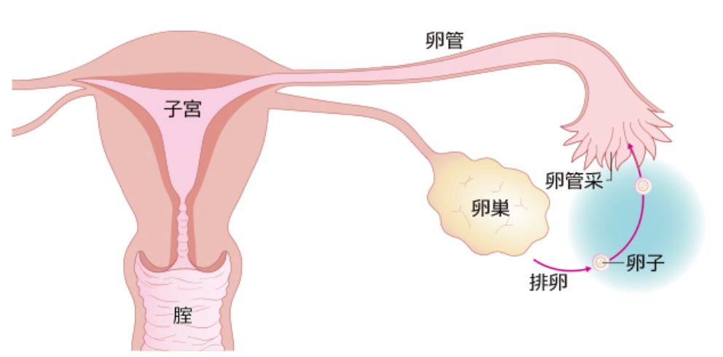
不妊症の分類と不妊因子 受精障害
卵管や頸管が狭くなったり詰まったりすることで、卵子や受精卵、精子が通過できず、
精子の量や機能の低下によって不妊となります。
卵管因子
女性側の原因で最も多い（30〜40％）のが、卵管因子による不妊症です。
なかでも、クラミジア感染症による卵管の狭窄や閉塞、卵管周囲の癒着が原因で起こる不妊症が60％以上を占めるとされています。
卵管が狭くなったり、卵管の周囲が癒着したりすると、排卵された卵子が卵管に取り込まれにくくなったり子宮へ移動できなかったりすることで、不妊症になると考えられます。
女性ではクラミジアに感染しても無症状のことが多く、感染に気づきにくいので注意が必要です。
他にも、虫垂炎などの骨盤内の手術や子宮内膜症が原因で卵管周囲に癒着が起きて不妊症になる場合があります。
JP-RM-2200027

Slide 9
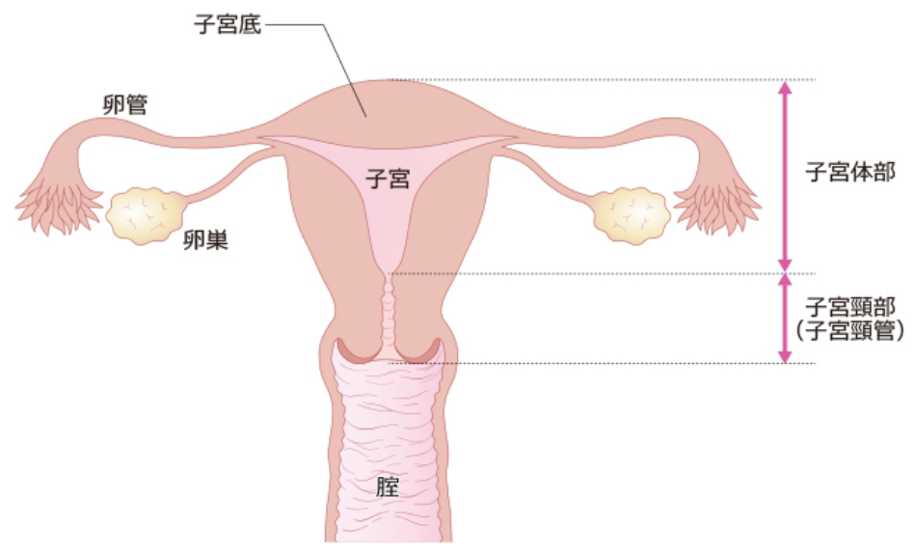
不妊症の分類と不妊因子 受精障害
卵管や頸管が狭くなったり詰まったりすることで、卵子や受精卵、精子が通過できず、
精子の量や機能の低下によって不妊となります。
頸管因子
妊娠が成立するためには、精子が子宮頸管を通過して卵子に到達する必要がありますが、頸管や頸管粘液の状態が精子の通過に適さないと不妊症となります。
頸管因子には、頸管粘液量が少なく粘稠度が増加する頸管粘液産生不全や、頸管炎、頸管ポリープ、頸管狭窄などがあります。
頸管粘液産生不全には、エストロゲン作用不足などの内分泌異常が関与している場合があります。
JP-RM-2200027

Slide 10
不妊症の分類と不妊因子 受精障害
卵管や頸管が狭くなったり詰まったりすることで、卵子や受精卵、精子が通過できず、
精子の量や機能の低下によって不妊となります。
男性因子
男性の不妊症の原因としては射精がうまくいかない性機能障害の他、造精機能障害、精子の通過経路障害、内性器の炎症などが挙げられます。
このうち最も多いのが精子を十分に作ることができない造精機能障害で、全体の80〜90％を占めています。
精液検査を行って精液の性状や量・濃度・運動性をチェックし、最適な治療法を検討します。
免疫因子
免疫異常により精子を障害する抗体（抗精子抗体）が産生されるために受精障害が起きます。抗精子抗体は、男性が保有する場合と女性が保有する場合があります。
男性が抗精子抗体を保有している場合、精液中に抗体があるため、射精された時点で精子の運動性が障害されています。
一方、女性が抗精子抗体を保有している場合、子宮内腔や頸管粘液に抗体が分泌されて精子の侵入が妨げられるのに加えて、抗体によって受精そのものも阻害されます。
JP-RM-2200027

Slide 11
不妊症の分類と不妊因子 着床障害
子宮内膜が着床に適した状態になっておらず、受精卵が子宮内膜に着床できないことによって不妊となります。
子宮因子
子宮に異常があると、受精卵の着床が阻害されて不妊症になることがあります。
子宮異常には子宮筋腫や子宮内膜症、子宮奇形、アッシャーマン症候群などがあります。
子宮筋腫、なかでも子宮の内側へ隆起する粘膜下筋腫は、受精卵の着床障害だけでなく、精子が卵子に到達するのを妨げて妊娠しにくくなる原因にもなります。同様に子宮内膜ポリープも不妊症の原因になります。
子宮内膜症とは、子宮の内側にしかないはずの子宮内膜が、子宮以外の場所（卵巣や腹膜など）で増殖などを繰り返し痛みや炎症を引き起こすことで不妊になりやすいことが知られています。
子宮奇形とは、先天的に子宮が変形している状態です。子宮ができる過程で、子宮の中に中隔という壁が残った「中隔子宮」が最も不妊になりやすいといわれています。
アッシャーマン症候群とは、子宮内腔が癒着して塞がってしまった状態で、子宮内掻爬や分娩時操作などの外傷が原因で起こります。
JP-RM-2200027

Slide 12
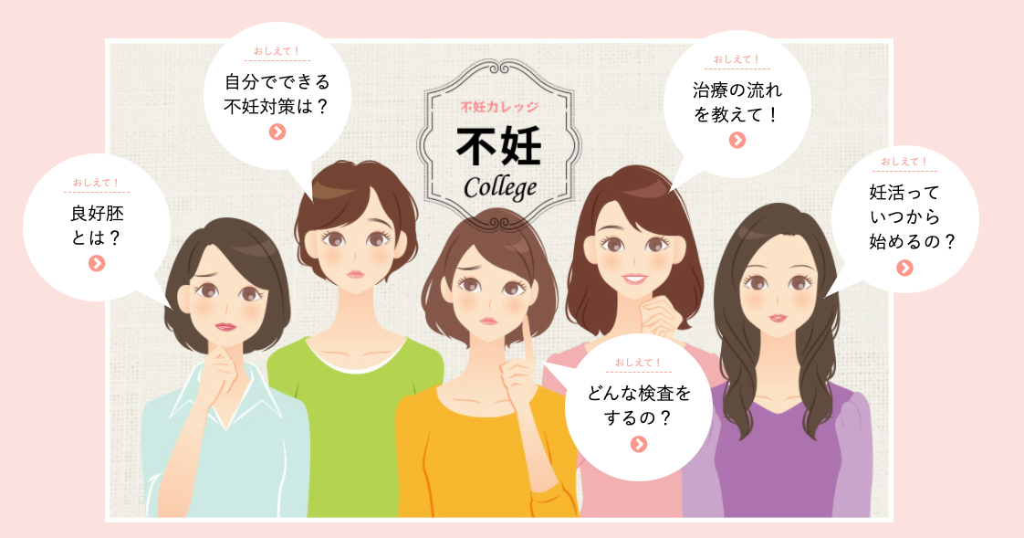
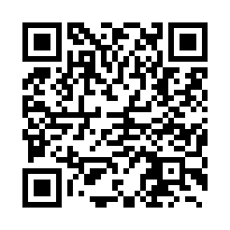
JP-RM-2200027

